Slide 1

Традиции семейного чтения в Тульской области: от дворян до советских рабочих
Полонская Инна Евгеньевна,
заведующий отделом мультимедийных цифровых ресурсов СПО «Тульская областная детская библиотека» ГУК ТО «Региональный библиотечно-информационный комплекс»

Slide 2

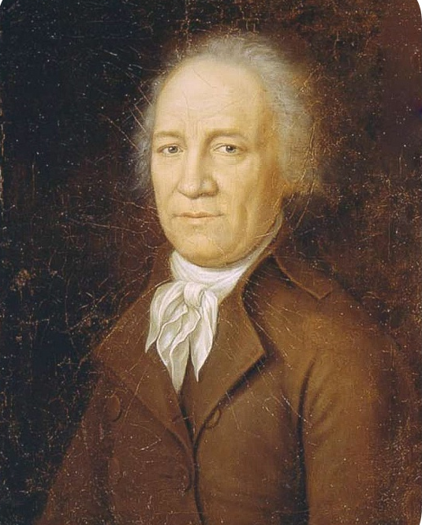
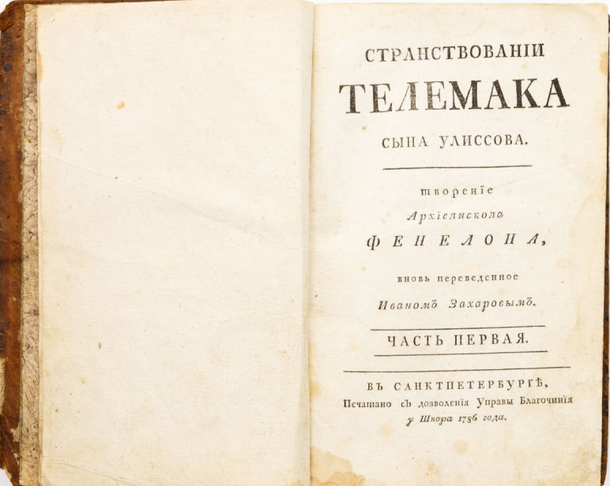
Традиции семейного чтения в Тульской области: от дворян до советских рабочих
Ф. Фенелон
«Приключения Телемака»
«Я получил чрез нее понятие о митологии {Мифологии.}, о древних войнах и обыкновениях, о Троянской войне, и мне она так полюбилась, что у меня старинные брони, латы, шлемы, щиты и прочее мечтались беспрерывно в голове, к чему много помогали и картинки, в книге находившиеся. Словом, книга сия служила первым камнем, положенным в фундаменте всей моей будущей учености, и куда жаль, что у нас в России было тогда еще так мало русских книг, что в домах нигде не было не только библиотек, но ни малейших собраний, а у французских учителей того меньше».
А. Болотов
Болотов А.Т
XVIII век

Slide 3
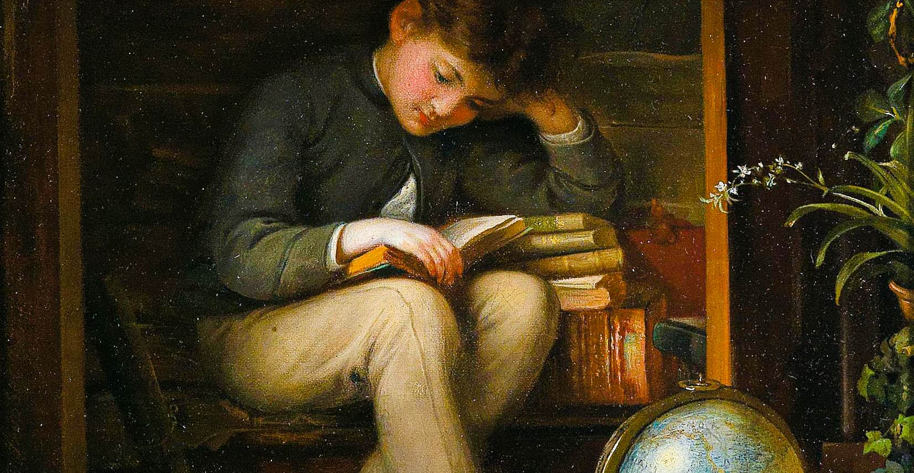
Традиции семейного чтения в Тульской области: от дворян до советских рабочих
«Он (друг дяди) принес ко мне однажды рукописную книгу и, отдавая для прочтения, сказал, что он обо всем будет меня спрашивать и чтоб я читал со вниманием. …Составляла она перевод одного французского и, прямо можно сказать, любовного романа, под заглавием "Эпаминонд и Целериана", и произвела во мне то действие, что я получил понятие о любовной страсти, но со стороны весьма нежной и прямо романтической, что после послужило мне в немалую пользу». А.Т. Болотов
«Я узнал, что у родителя моего был целый ящик с книгами…она мне очень полюбилась, (История принца Евгения) и я получил через нее понятие о нынешних войнах, об осадах крепостей и многом, до новой истории относящемся. Пуще всего было мне приятно и полезно, что в книге сей находились планы баталиям и крепостям. Я скоро научился их разбирать и получил такую охоту к военному делу, что у меня одни только крепости, батареи, траншеи, ретраншементы и прочие укрепления на уме были». А.Т. Болотов
XVIII век

Slide 4

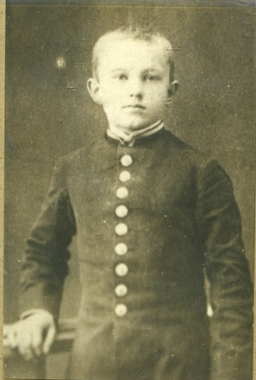


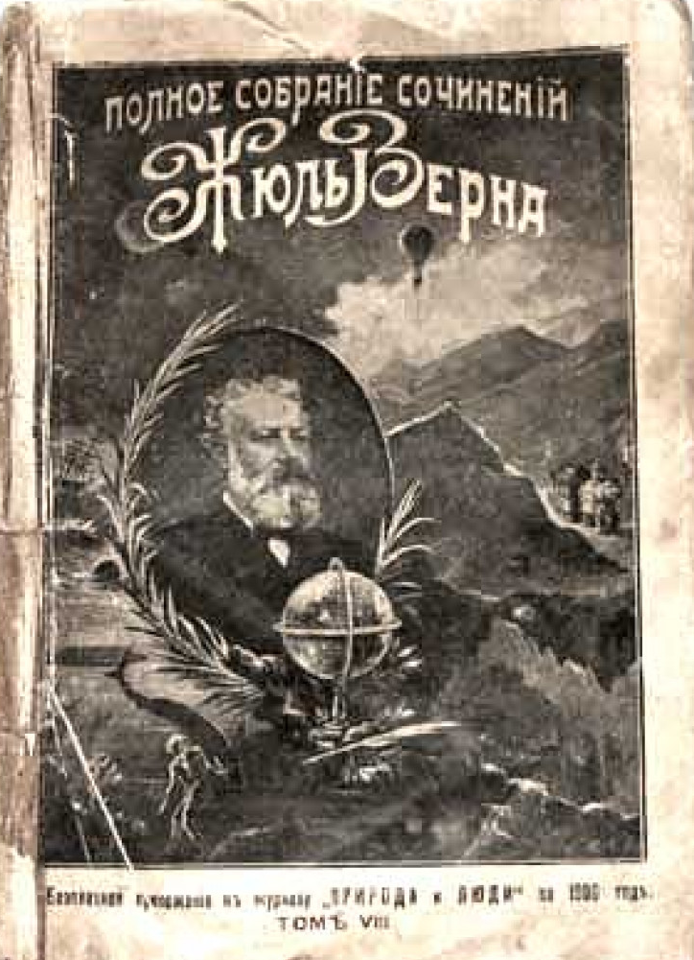
Традиции семейного чтения в Тульской области: от дворян до советских рабочих
XIX век
В.В. Вересаев
«Когда мне было лет одиннадцать-двенадцать, жизненное мое призвание определилось для меня с полной точностью. Я прочел роман «Морской волк», – кажется, Купера, – несколько романов Жюля Верна и бесповоротно убедился, что я рожден для моря и морской службы». (из «Воспоминаний» В. В. Вересаева)

Slide 5
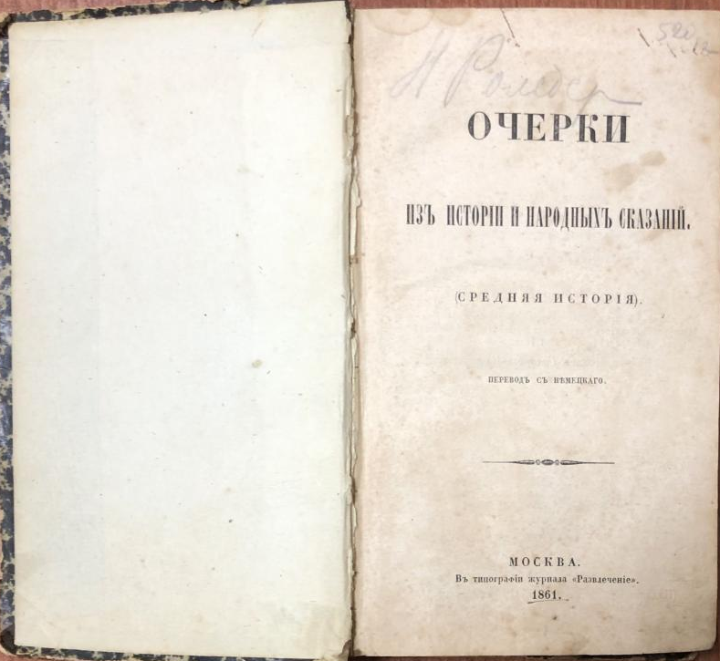
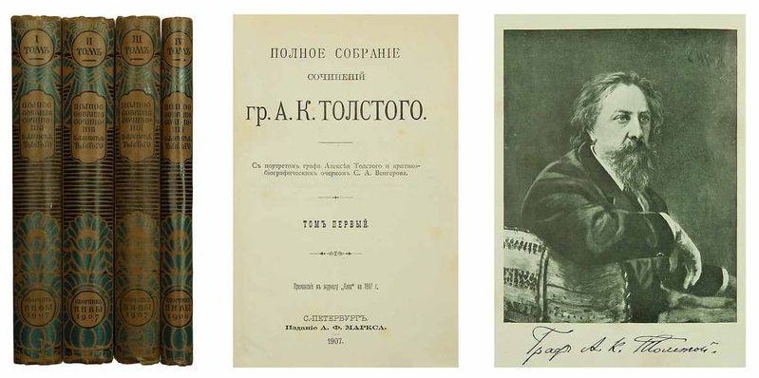
Традиции семейного чтения в Тульской области: от дворян до советских рабочих
«Очень увлекался я книжкою Грубе «Очерки из истории и народных сказаний», мне ее подарили на именины, когда я был в первом классе. Красивый коленкоровый ярко-голубой переплет с золототисненным заглавием и на корешке мои инициалы: В. С, Очерки древнегреческой мифологии, греческой и римской истории, Я хорошо эту книжку знал, был великолепно ориентирован во всех греческих богах, греческих и римских героях». (из «Воспоминаний» В. В. Вересаева)
XIX век
«11 ноября были мои именины, и я получил в подарок от папы и мамы собрание стихотворений Ал. Толстого, где находилась и драма «Посадник».
(из «Воспоминаний» В. В. Вересаева)

Slide 6
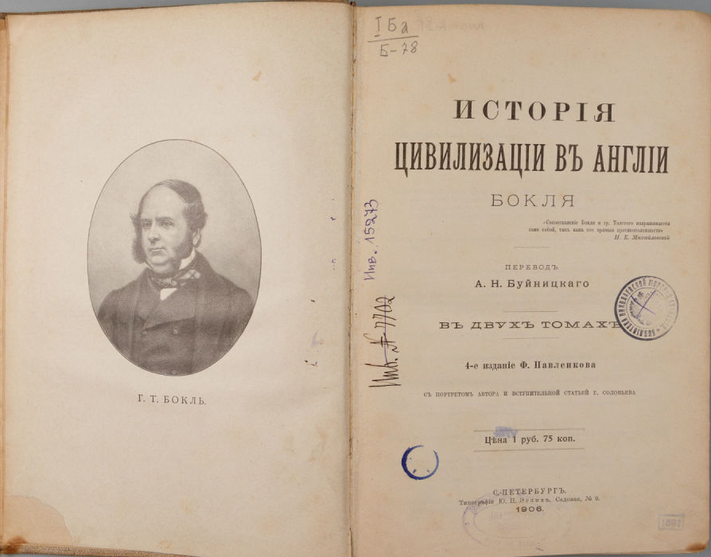
Традиции семейного чтения в Тульской области: от дворян до советских рабочих
XIX век
«И вот вдруг, - как будто на широких, сильных крыльях поднялся на воздух и уверенно полетел ввысь. Поднимался и в то же время дивился и не верил, - неужели так легко и так просто лететь на такой высоте? Какое это было наслаждение! Строго, ясно и ярко рисовал Бокль влияние климата, пищи, почвы и общего вида природы на характер человека, как под их действием совсем различно складывались культуры индийская, арабская, эллинская. Все прочно становилось на свое место, все четко обрисовывалось в своей строгой обусловленности и неслучайности. И главное было: я убедился, что уже могу читать серьезные, умные книги».
(из «Воспоминаний» В. В. Вересаева)
Г.Т. Бокль

Slide 7
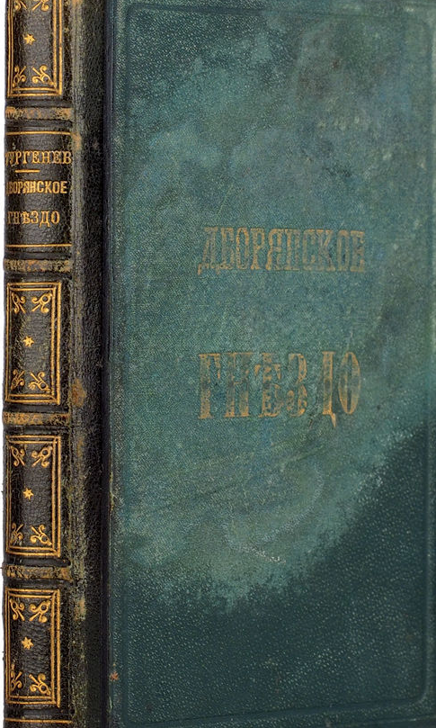
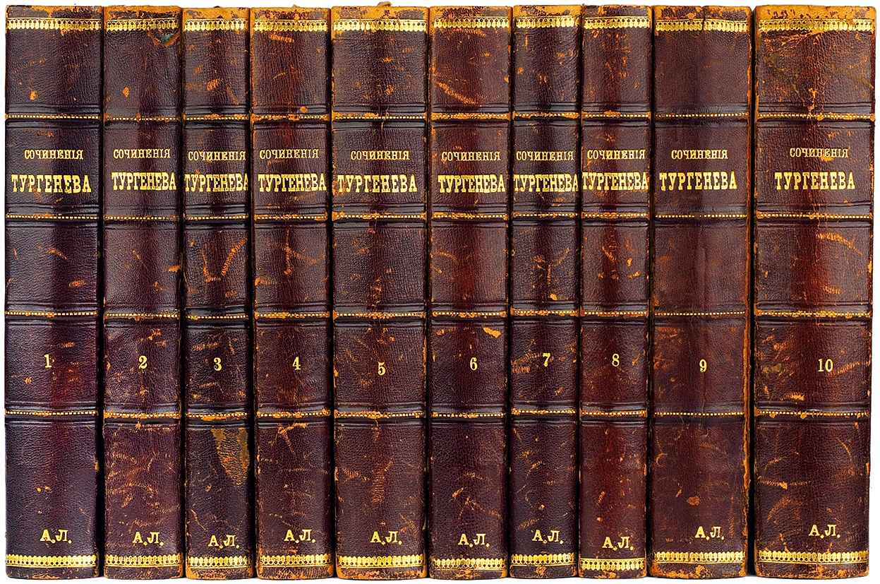
Традиции семейного чтения в Тульской области: от дворян до советских рабочих
XIX век
Спасибо Тургеневу! Сколькими сладкими, дорогими минутами жизни я ему обязан! Для меня он - первый поэт в мире. Во время неудач, невзгод я прибегаю к нему и, при чтении его, душа очищается, тоска пропадает. При нем забывавши все дрязги жизни, уносишься в далекий, идеальный мир...

Slide 8

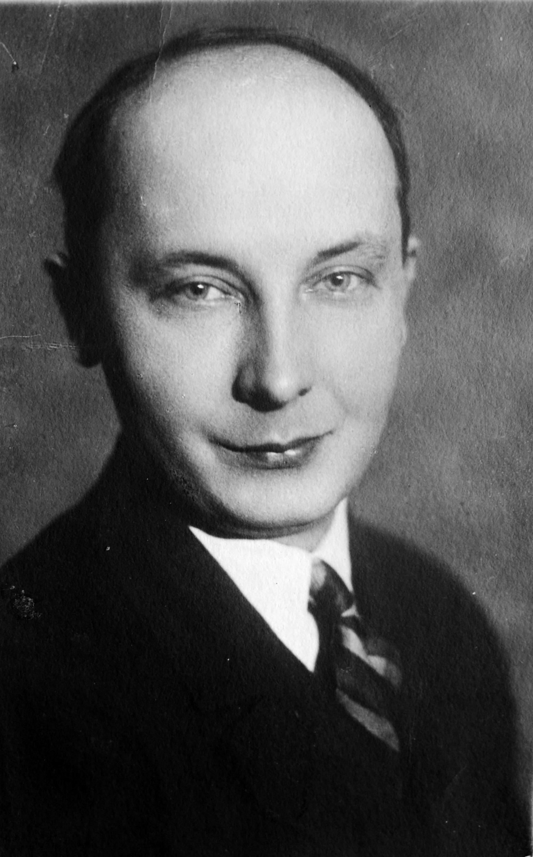

Традиции семейного чтения в Тульской области: от дворян до советских рабочих
«Почему все-таки я застенчив? Другие ребята совсем нет. Недавно видел Митьку Пушакова с гимназисткой. Идет Митька и с ней говорит, а она смеется — и ничего. А я не только говорить, по одной стороне улицы идти с В. не могу!
Кленовский мне показывал книгу «Воспитание воли», где сказано, что можно излечиться от застенчивости».
Н. Москвин
Н.Я. Москвин
«Между прочим, отец сказал, что раз мне уже скоро 17 лет, то пора политические книжки читать и вообще просвещать свою сознательность. В библиотеке Реального у нас есть только «Политическая экономия», которую проходят в седьмом классе, и то очень тонкая, один, главное, переплет. Отец мне принесет сам». Н. Москвин
«Но Епифанову уже не до этого: в руках у Сергея Феодора он замечает книжонку в пестрой обложке. И — туда. Так и есть: в углу цветной обложки — мумийный профиль Шерлока Холмса с трубкой в зубах и заглавие: «Кровавая вдова». Н. Москвин
XX век

Slide 9

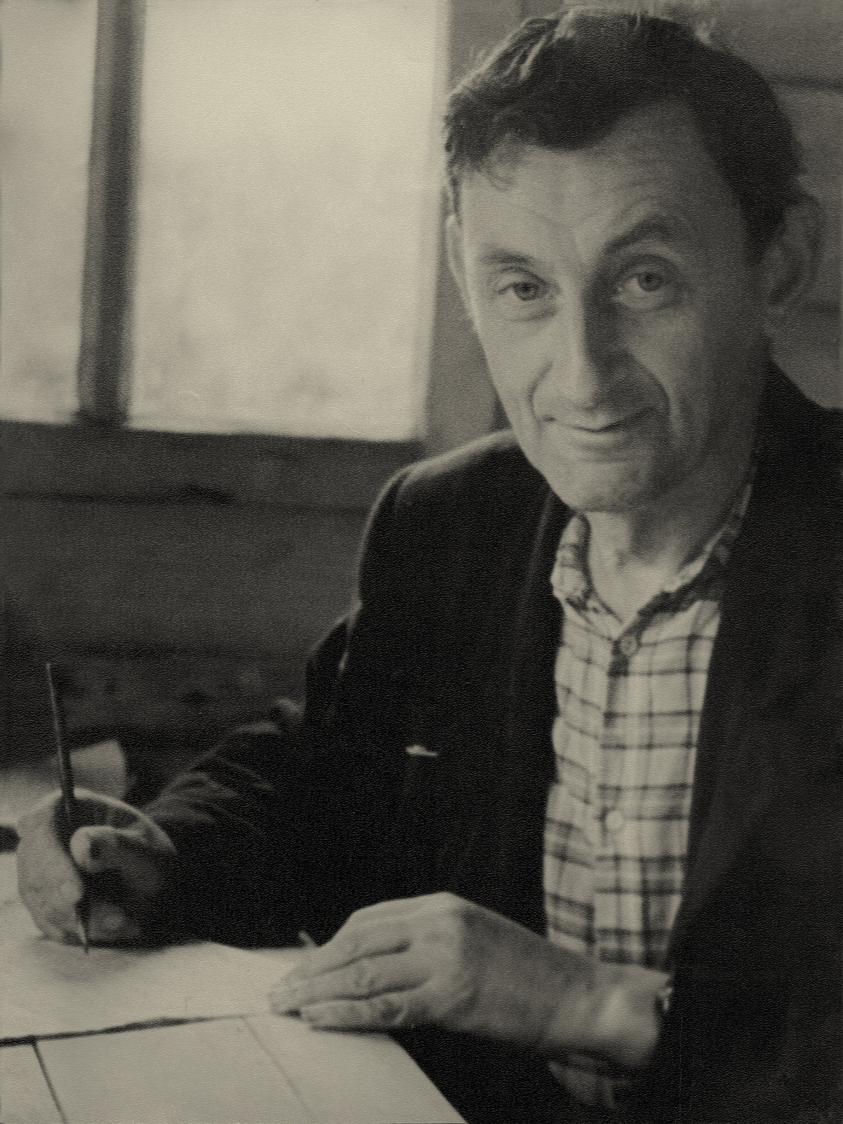
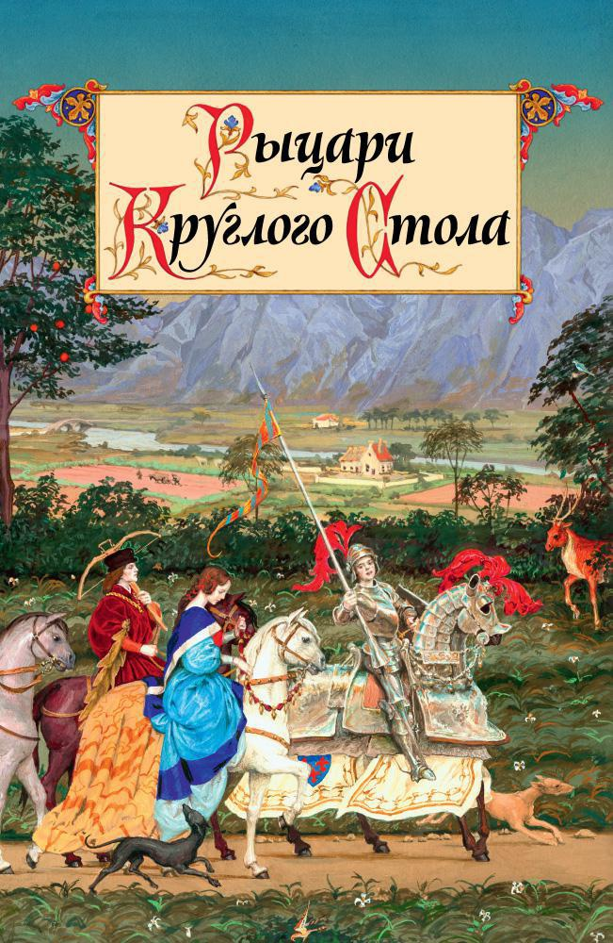

Традиции семейного чтения в Тульской области: от дворян до советских рабочих
«Я пристрастился к чтению. Перечитав несколько незначительных книг из графской библиотеки, я наткнулся на Купера и увлекся им. Образ главного героя Следопыта Натаниела Бумпо меня восхищал, я воображал себя то им, то вождем краснокожих». С. Голицын
XX век
С.М. Голицын
«Книга "Рыцари Круглого стола" заставила меня о многом задуматься. Я искренно считал себя "самым противным мальчишкой на свете". Так меня постоянно называли тетя Саша и Нясенька. Но теперь, под влиянием этой книги, я — девятилетний — решил совершенствоваться и сдерживать себя, чтобы стать похожим на рыцаря». С. Голицын
«То лето было очень дождливое; погода зачастую не давала возможности купаться и играть. Моя мать читала вслух сестре Маше и мне "Войну и мир". Мы слушали чтение не шелохнувшись, с широко раскрытыми глазами. И теперь, когда я вспоминаю о жизни в Знаменском, прежде всего мне приходит на ум то наслаждение, которое я испытывал от каждой страницы великой книги, от переживаний за судьбу каждого ее героя, наконец, просто от интонаций голоса матери». C. Голицын

Slide 10


Традиции семейного чтения в Тульской области: от дворян до советских рабочих
«Когда выходили на скверной бумаге тоненькие книжки Михаила Булгакова, их затрепывали до невозможности, хохотали над их содержанием, угадывая в них весьма язвительную сатиру на нашу жизнь. "Роковые яйца", «Дьяволиаду» и "Похождение Чичикова" я прочел в свои юные годы и запомнил их на всю жизнь». С. Голицын
XX век
«Одним из самых популярных писателей был тогда Михаил Зощенко. Его маленькие юмористические рассказы декламировали на каждой вечеринке, они издавались и переиздавались много раз. Зощенко смешил всю страну. Но его сатира в сравнении с булгаковской была мелкой и беззубой, и теперь он явно устарел». С. Голицын

Slide 11


Традиции семейного чтения в Тульской области: от дворян до советских рабочих
XX век
«Он только на минуту оторвался от своих птиц, рыбок, хомячков и разных прочих тварей, чтобы «засвидетельствовать свое почтение». Он должен продолжать прерванное наблюдение над всей этой живностью, чтобы отослать свои записи какому-то известному профессору в Москву. Мой друг с пятого класса пишет ученый труд. Правда, мне кажется, многое передирает у Брема. Но, тем не менее, Генка прекрасно знает, что родился для того, чтобы всю жизнь наблюдать за животными и птицами». Б. Роганков

